Slide 1
閉鎖循環式陸上養殖(RAS)施設の プラントモデル構築の初期検討 －魚育成水槽の溶存酸素濃度の 状態方程式の検討
JST 共創の場形成支援プログラム(COI) (琉球大学 COI-NEXT) 資源循環型共生社会実現に向けた農水一体型サステイナブル陸上養殖のグローバル拠点 研究開発課題3 再生可能エネルギー100%による電源供給
2025年06月23日(月) 17:00 – 18:00 サステイナブルエネルギー部会
発表者 │福井大学 B4 渡辺 悠斗 (Watanabe, Yuto)
指導教員│重信 颯人, 髙橋 明子, 伊藤 雅一

Slide 2
はじめに
今年度の福井大学における研究内容
リスク最小化を目的とした閉鎖循環式陸上養殖(RAS)施設の マネジメント最適化手法の開発
時刻別日射量予測手法とその予測誤差推定結果を考慮
RAS施設のプラントモデルの構築
RAS施設の人的・環境・設備リスクの発生確率と影響度を定義
モデル予測制御の考え方に基づく PV出力の逐次予測・RAS運転スケジュールの逐次計画の適応
実機検証に向けて，マネジメント最適化手法の計算負荷低減の検討 （エッジコンピューティングによる部分最適化計算の適応など）

Slide 3
マネジメント最適化手法の開発フロー
部分
最適化
計算
線形化 (MILP化)
逐次予測
逐次計画
発電 予測
計画
現代 制御
施設 エネ マネ
プラント モデル
日射 予測
予測
誤差 推定
評価指標
など
リスク
モデル
内部モデル
消費
電力
モデル
溶存
酸素濃度
モデル
水温
モデル
昨年度まで
日射量予測手法の開発
今回の報告内容
はこれらの
文献調査
今年度から
マネジメント手法の開発

Slide 4
魚育成水槽の溶存酸素(DO)濃度について
リスクモデルに関する文献調査
文献調査｜DO濃度が魚の生存に与える影響
魚の死亡が確認されたDO濃度[mg/L]の値
文献A ｜バラつきがあるが，平均0.7 mg/L以下で死亡 約1.3 mg/Lでも死亡する場合あり
文献B ｜約3.3 mg/L以下で死亡
文献C ｜約2 mg/L以下で死亡
その他の魚の生存に関するDO濃度[mg/L]の値
文献D ｜3 mg/Lを下回ると分槽を処置を行うように飼育 平均約5 mg/Lであれば生残率は100％となる
文献E ｜2 mg/Lほどで魚の摂餌活性が低下することを確認
文献により値が大きく異なるが， 魚の生存リスクを考える際の閾値(制約としての下界)は DO濃度 5 mg/Lあたりが妥当か？

Slide 5
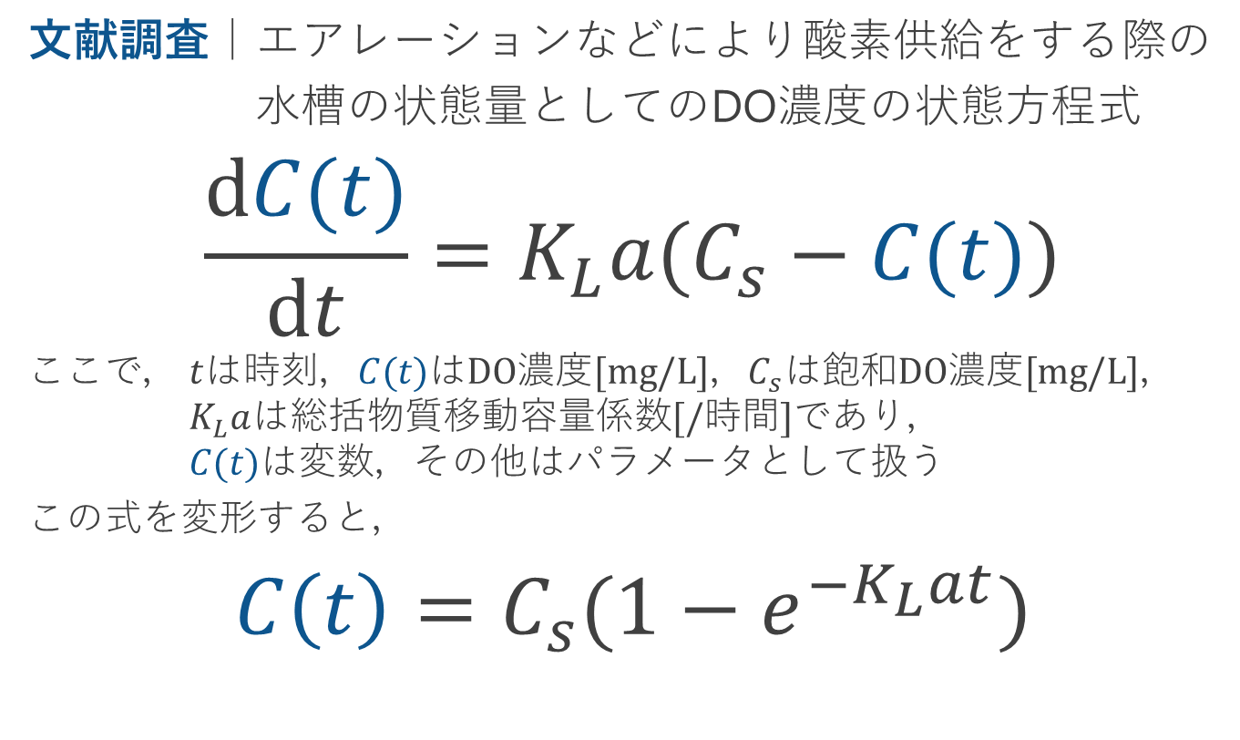
魚育成水槽の溶存酸素(DO)濃度について
溶存酸素濃度モデルに関する文献調査
文献調査｜エアレーションなどにより酸素供給をする際の
水槽の状態量としてのDO濃度の状態方程式
$$\frac{dC(t)}{dt}=K_{L}a(C_{s}−C(t))$$
ここで， $t$は時刻，$C(t)$はDO濃度[mg/L]，$C_{s}$は飽和DO濃度[mg/L]， $K_{L}a$は総括物質移動容量係数[/時間]であり， $C(t)$は変数，その他はパラメータとして扱う
この式を変形すると，
$$C\left(t\right)=C_{s}(1−e^{−K_{L}at})$$

Slide 6
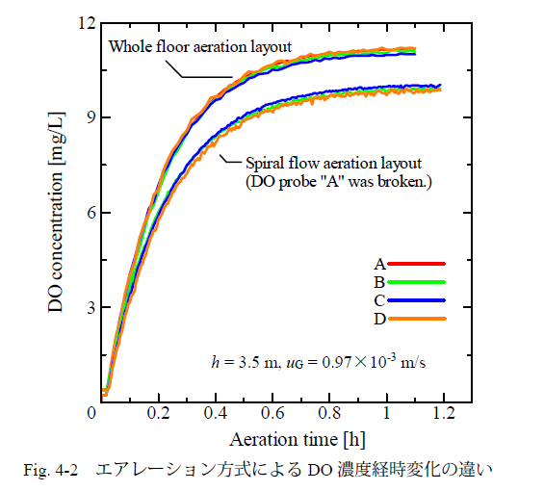
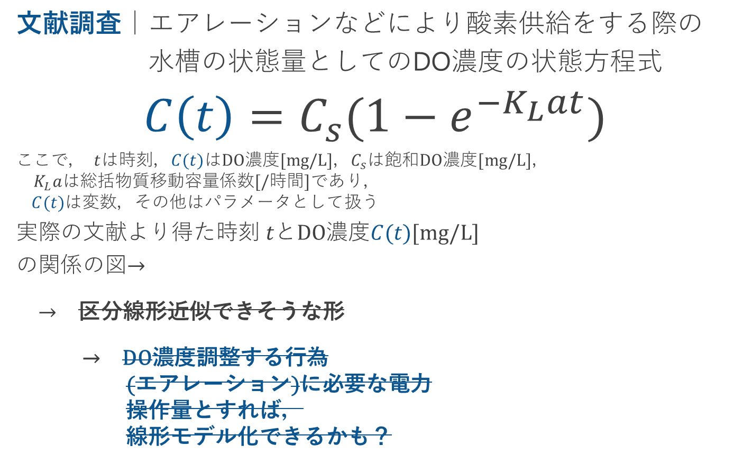
魚育成水槽の溶存酸素(DO)濃度について
溶存酸素濃度モデルに関する文献調査
文献調査｜エアレーションなどにより酸素供給をする際の
水槽の状態量としてのDO濃度の状態方程式
$$C\left(t\right)=C_{s}(1−e^{−K_{L}at})$$
ここで， $t$は時刻，$C(t)$はDO濃度[mg/L]，$C_{s}$は飽和DO濃度[mg/L]， $K_{L}a$は総括物質移動容量係数[/時間]であり， $C(t)$は変数，その他はパラメータとして扱う
実際の文献より得た時刻 $t$とDO濃度$C(t)$[mg/L]
の関係の図→
→ 区分線形近似できそうな形
→ DO濃度調整する行為 (エアレーション)に必要な電力 操作量とすれば， 線形モデル化できるかも？

Slide 7
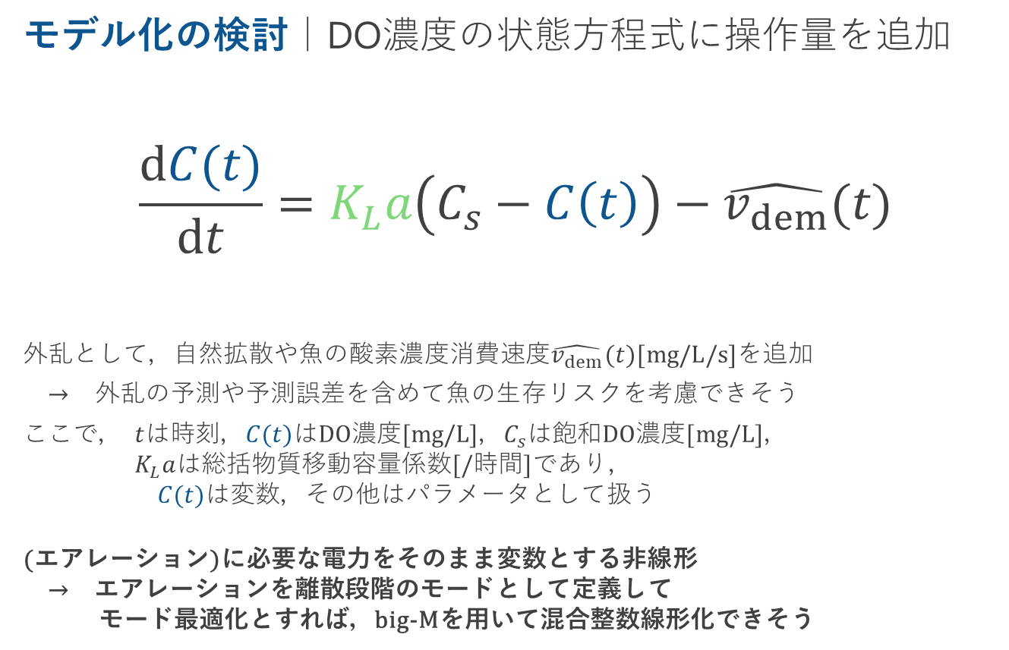
魚育成水槽の溶存酸素(DO)濃度について
溶存酸素濃度モデルに関する文献調査
モデル化の検討｜DO濃度の状態方程式に操作量を追加
$$\frac{dC(t)}{dt}=K_{L}a\left(C_{s}−C\left(t\right)\right)−\hat{v_{dem}}(t)$$
外乱として，自然拡散や魚の酸素濃度消費速度$\hat{v_{dem}}(t)$[mg/L/s]を追加
→ 外乱の予測や予測誤差を含めて魚の生存リスクを考慮できそう
ここで， $t$は時刻，$C(t)$はDO濃度[mg/L]，$C_{s}$は飽和DO濃度[mg/L]， $K_{L}a$は総括物質移動容量係数[/時間]であり， $C(t)$は変数，その他はパラメータとして扱う
(エアレーション)に必要な電力をそのまま変数とする非線形 → エアレーションを離散段階のモードとして定義して モード最適化とすれば，big-Mを用いて混合整数線形化できそう
エアレーション（酸素供給）で変化する項
追加した項
状態量
外乱

Slide 8
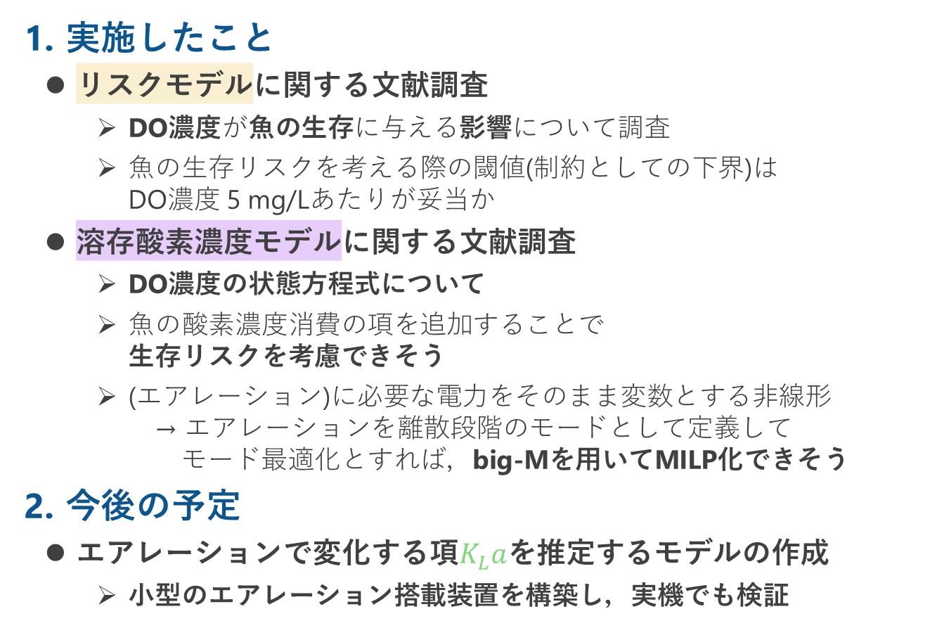
まとめと今後の予定
実施したこと
リスクモデルに関する文献調査
DO濃度が魚の生存に与える影響について調査
魚の生存リスクを考える際の閾値(制約としての下界)は DO濃度 5 mg/Lあたりが妥当か
溶存酸素濃度モデルに関する文献調査
DO濃度の状態方程式について
魚の酸素濃度消費の項を追加することで 生存リスクを考慮できそう
(エアレーション)に必要な電力をそのまま変数とする非線形 → エアレーションを離散段階のモードとして定義して モード最適化とすれば，big-Mを用いてMILP化できそう
今後の予定
エアレーションで変化する項$K_{L}a$を推定するモデルの作成
小型のエアレーション搭載装置を構築し，実機でも検証

